Slide 1


Cultura Agil
Stefanini
Colombia

Slide 2
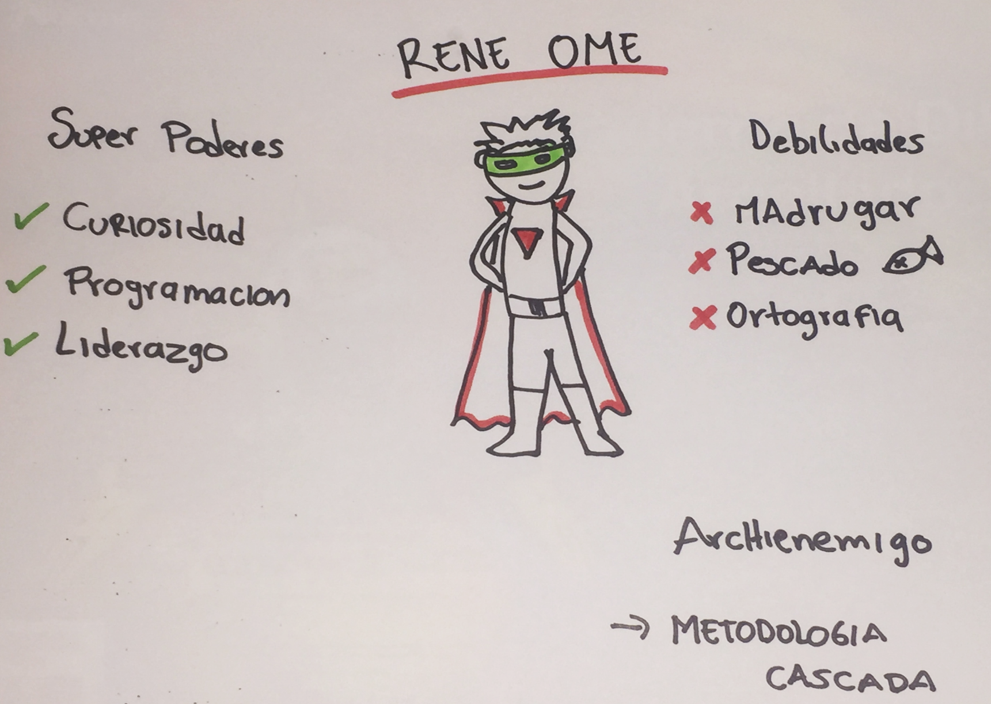
Súper Poder
10 MIN

Slide 3
Hace mucho tiempo, en una galaxia muy, muy lejana

Slide 4
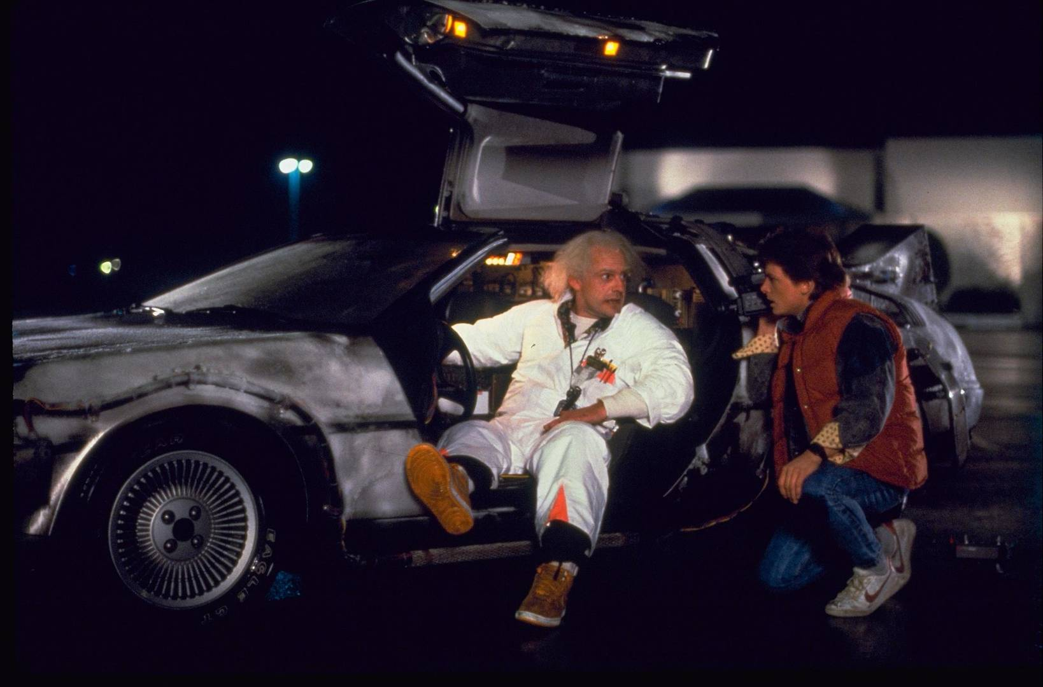

Slide 5
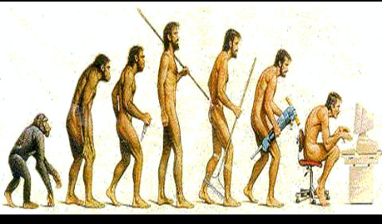
Evolución Humana

Slide 6
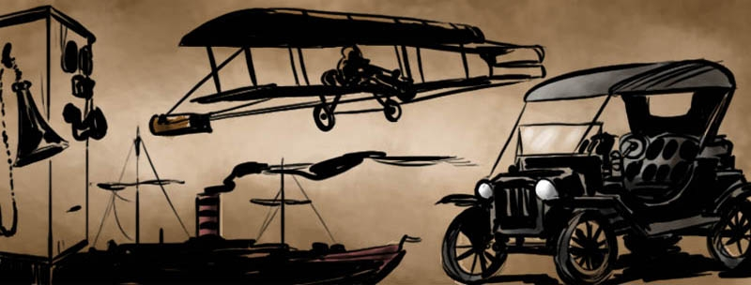
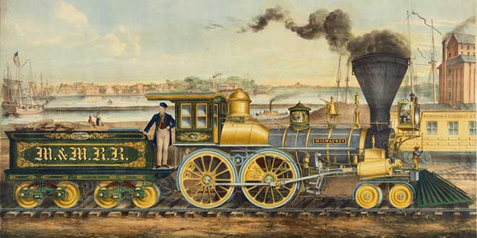

Slide 7
1991

Slide 8
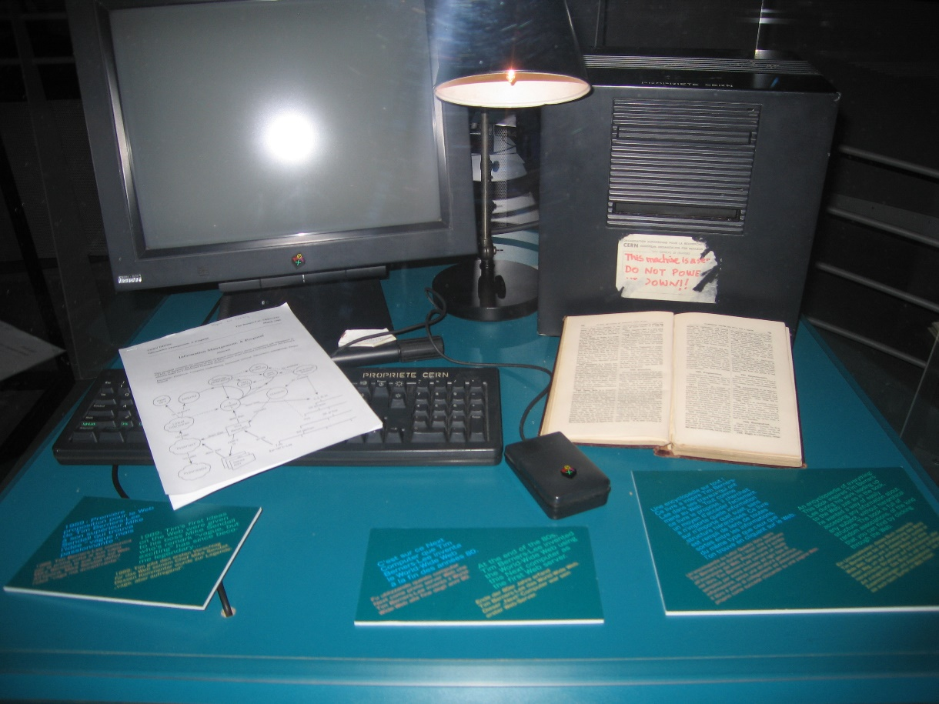
Primer servidor web

Slide 9


Slide 10
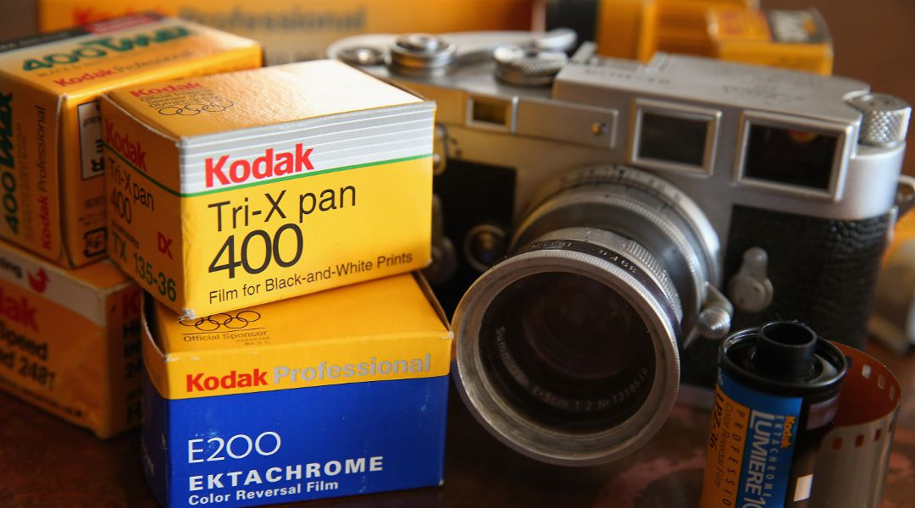


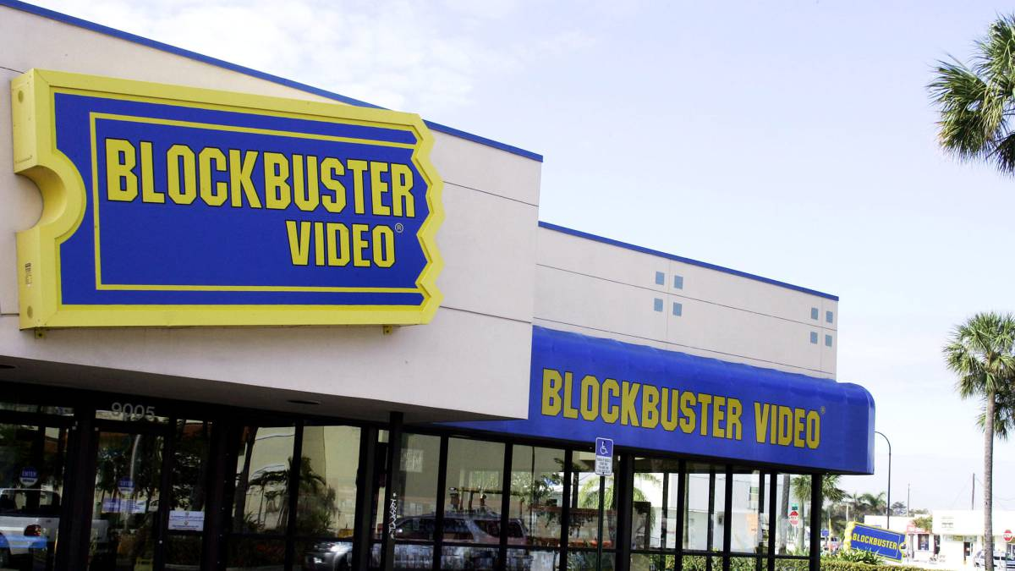

Slide 11


Slide 12










Slide 13


Hicieron las Cosas Diferentes
Experimentaron
Escucharon al cliente

Slide 14
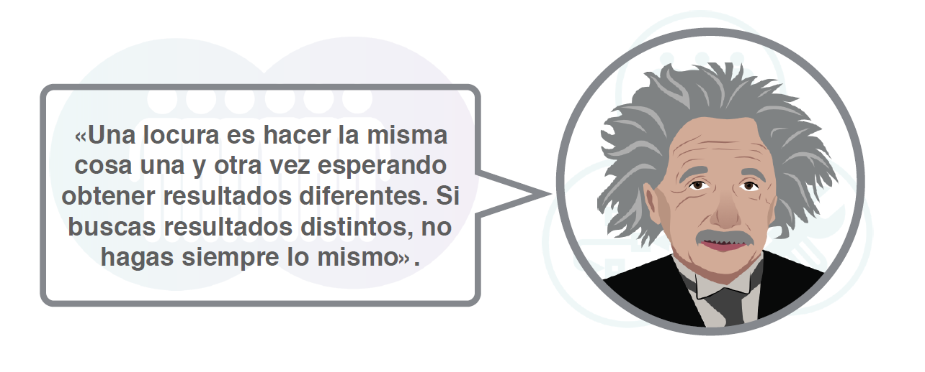

Slide 15
Y Por que Sufrimos desarrollando software ?

Slide 16
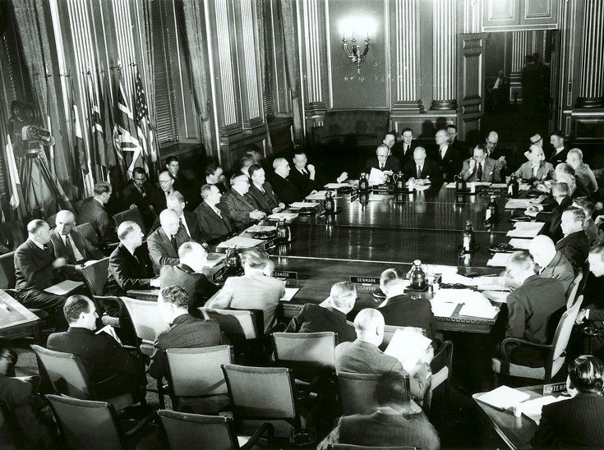
1968

Slide 17
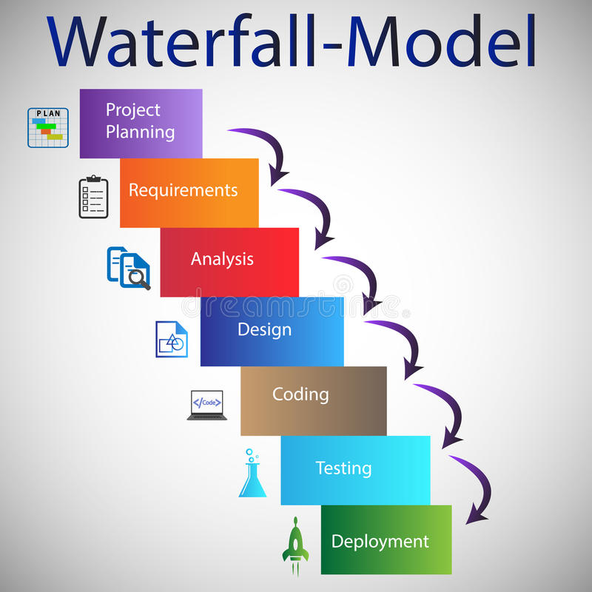

Slide 18


La Forma en que Hacemos El Software
=

Slide 19
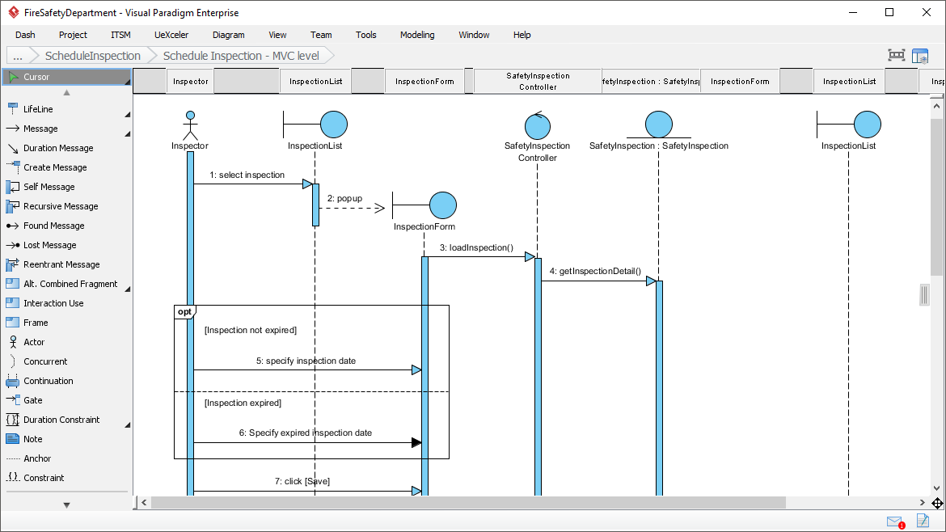


Diseño
Previo e Inamovible

Slide 20
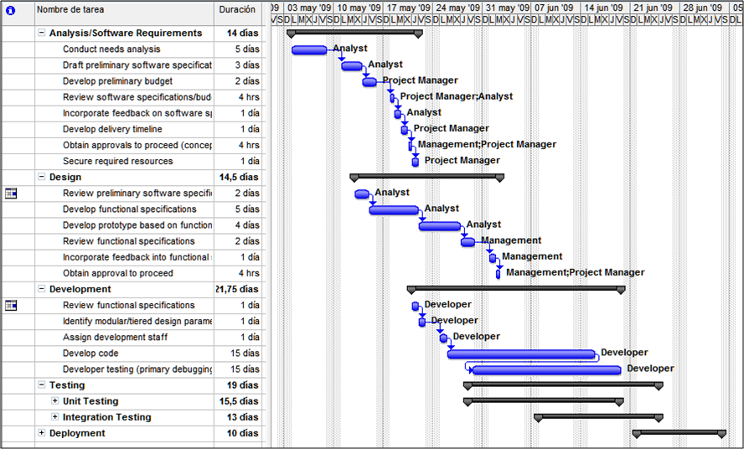

Slide 21

Proyectos Darth Vader

Slide 22
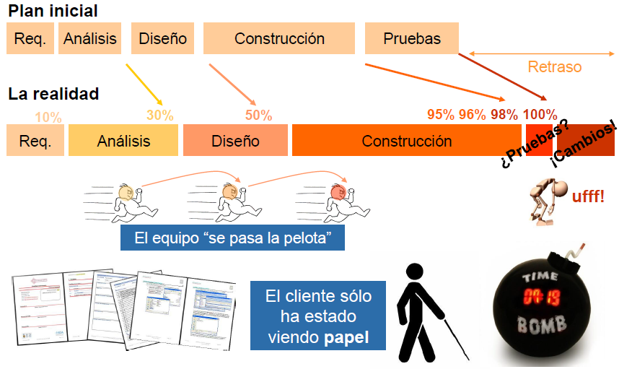

Slide 23
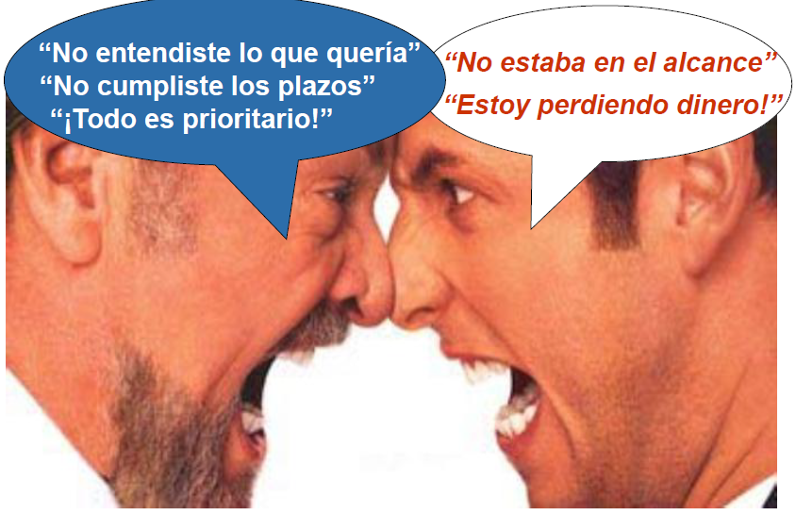

Slide 24
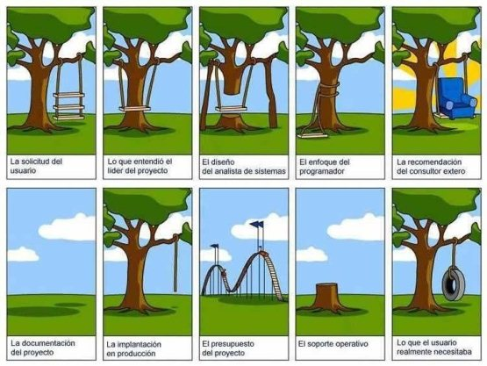

Slide 25
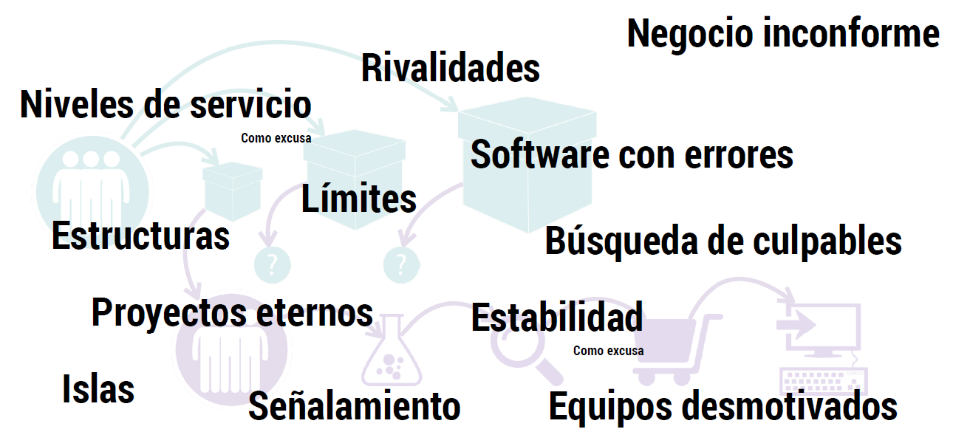

Slide 26

Alternativa
AGIL?

Slide 27
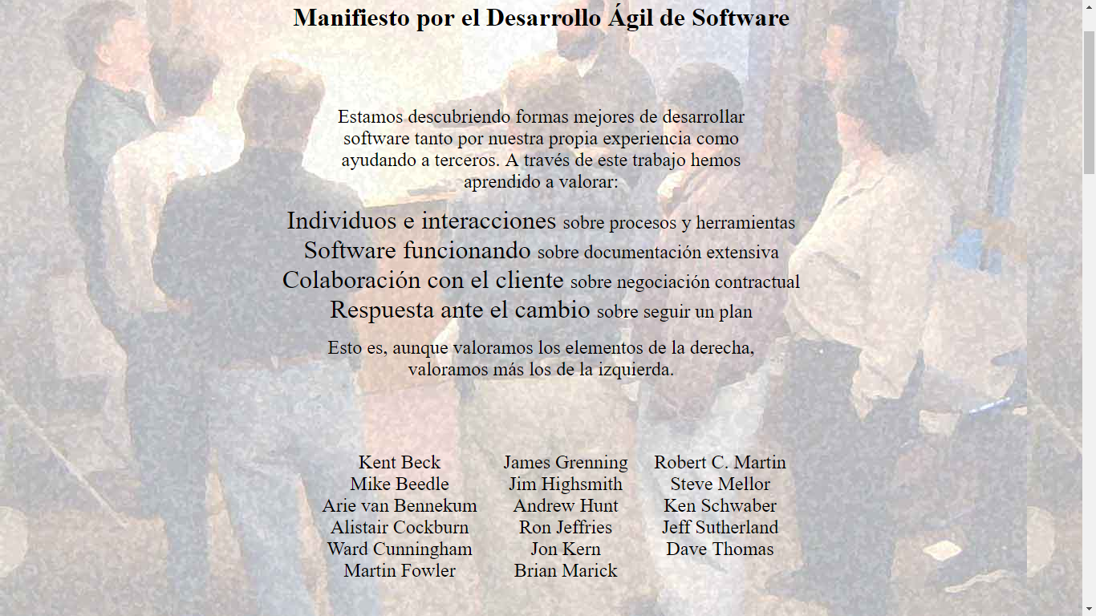
2001 Nace Movimiento Agil

Slide 28
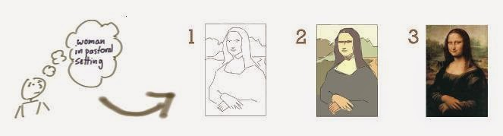
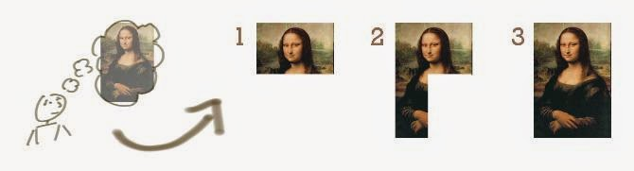
Construcción Software Iterativo e Incremental
Forma Ágil
Forma No Ágil

Slide 29
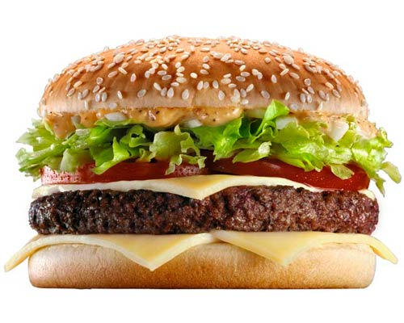

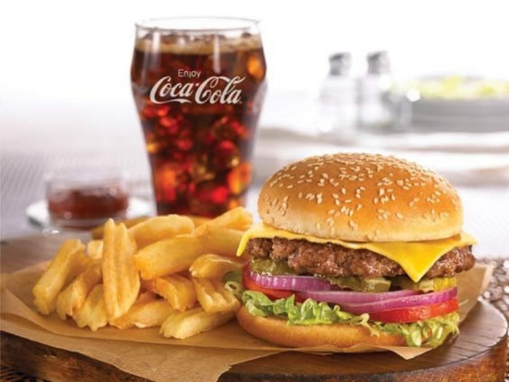
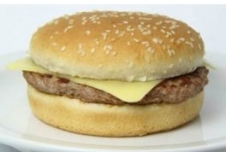
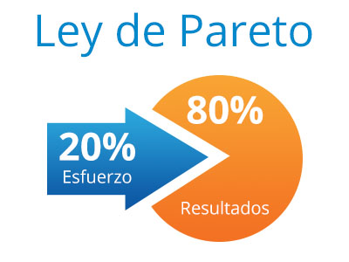
Entrega Temprana y Continua de software con Valor
Versión 1.1
Versión 1
Versión 1.2

Slide 30
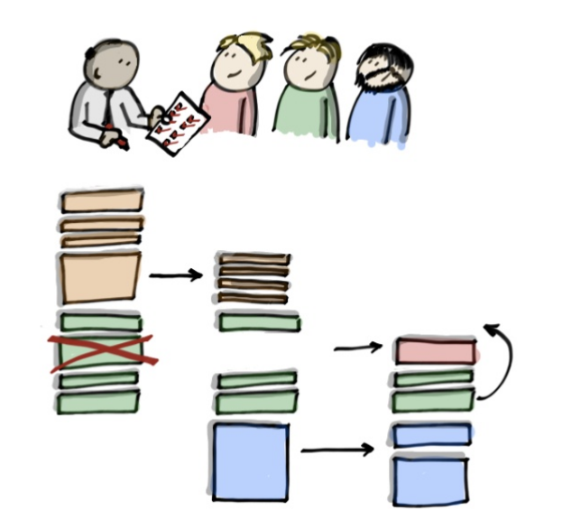
Adaptación

Slide 31
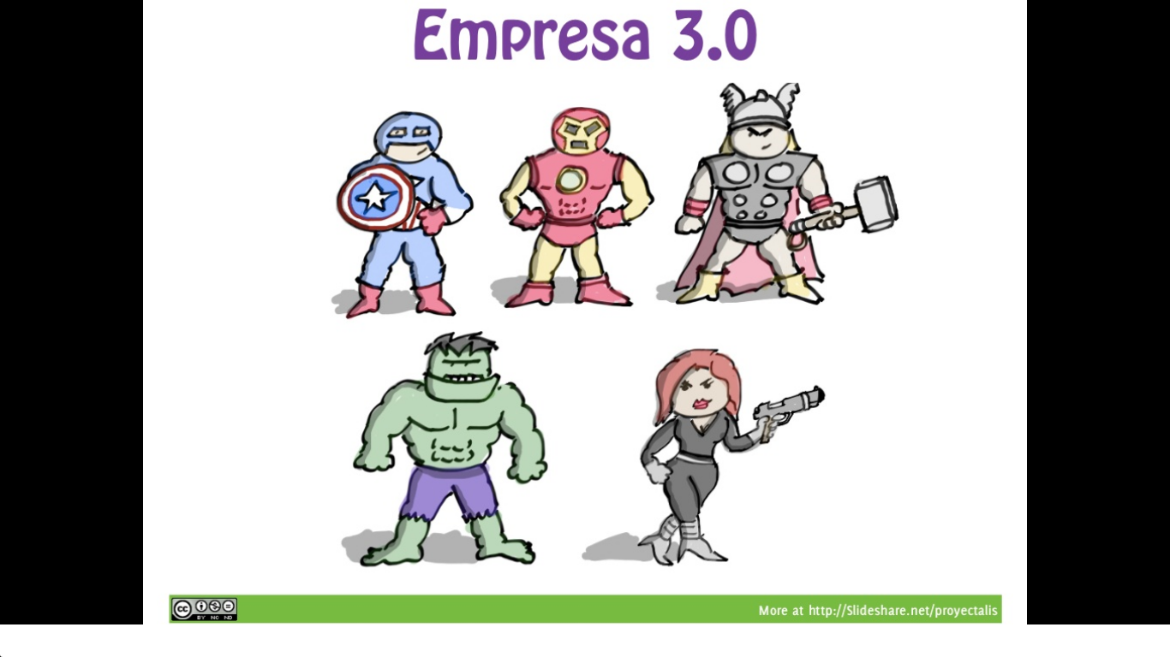
Colaboración
@Angel_Medinilla

Slide 32


Slide 33



Cambia Como se Gestionan los proyectos
Trabajo en Equipo
Enfocados
Colaboración

Slide 34
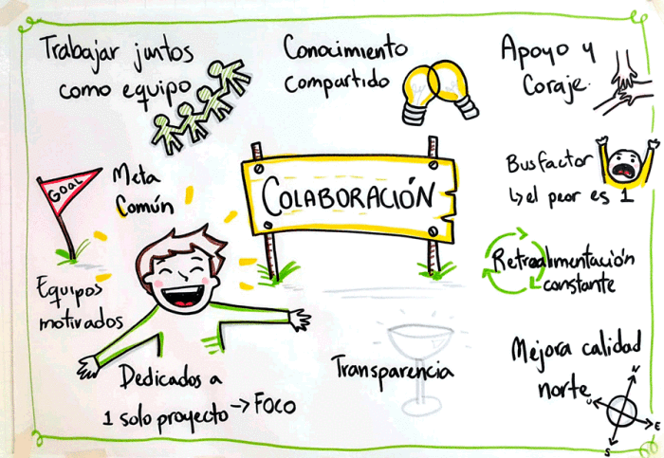

Slide 35
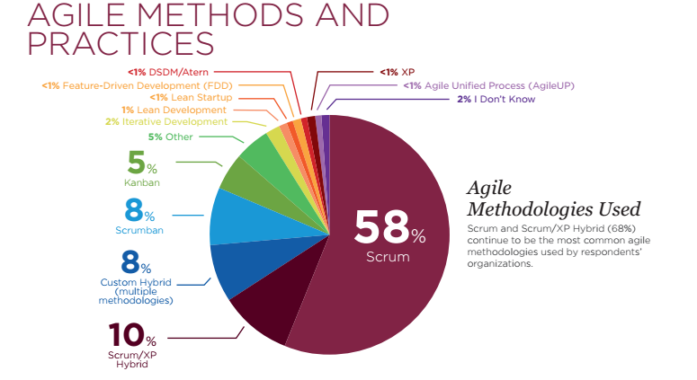
Marcos De Trabajo

Slide 36
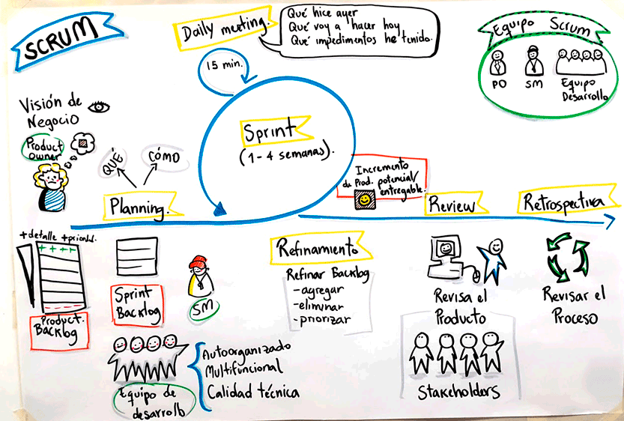

Slide 37
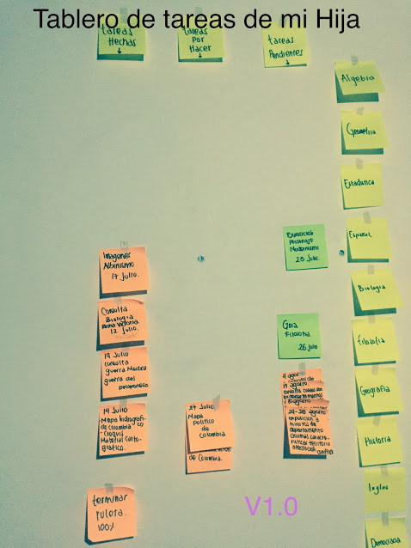
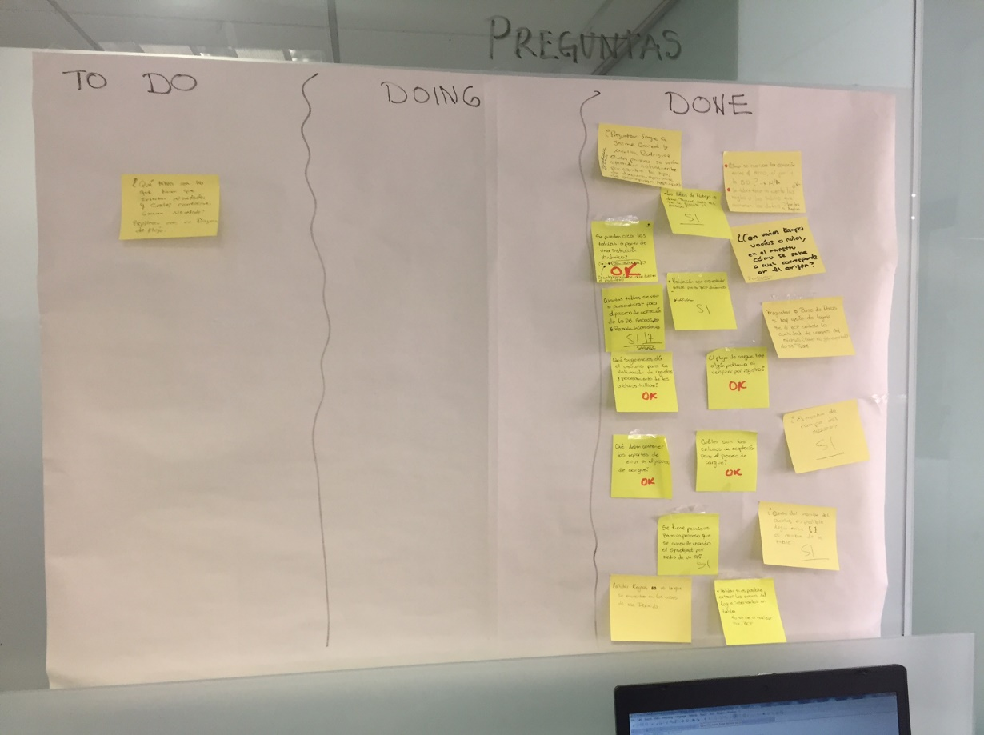
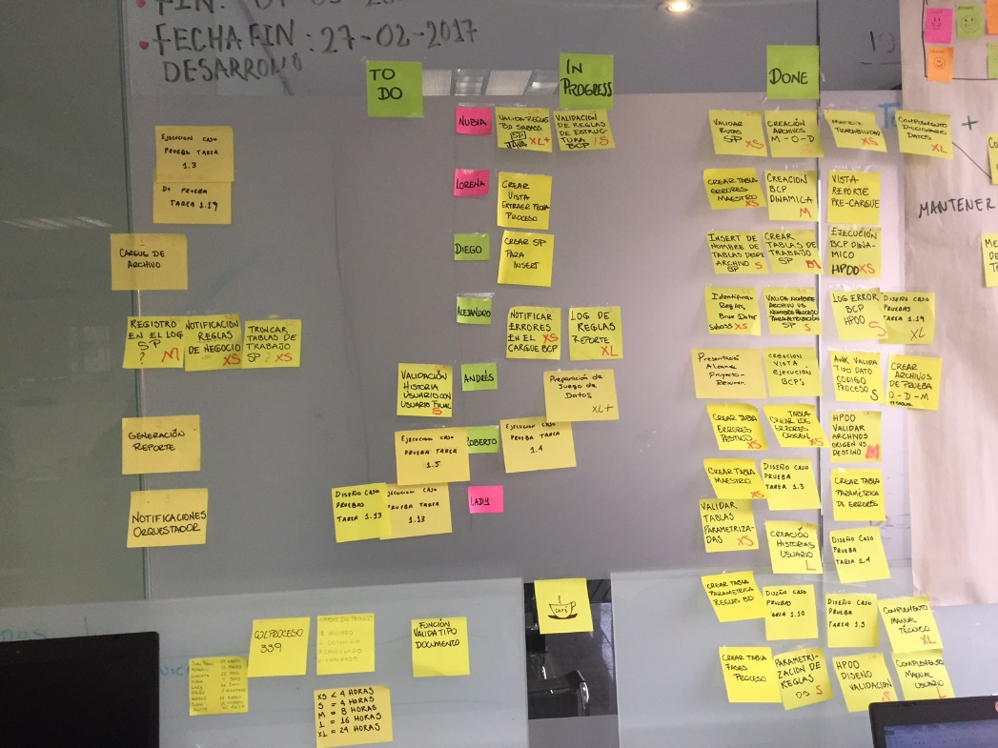
Kanban

Slide 38
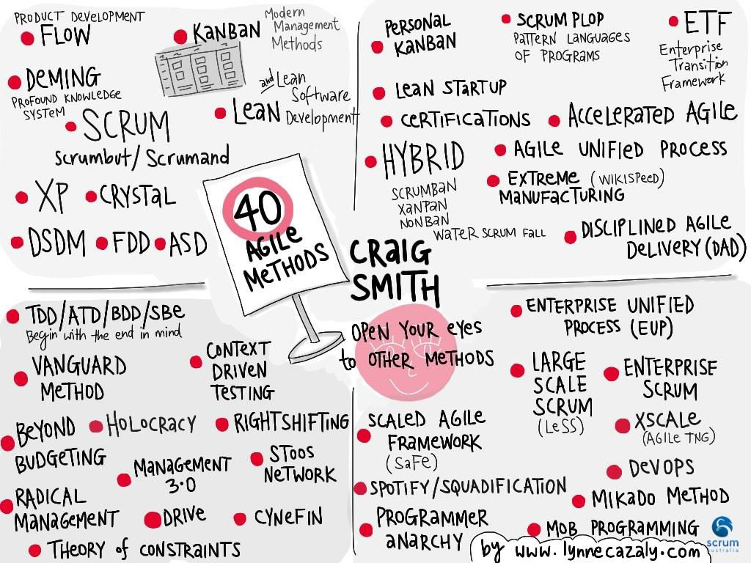

Slide 39
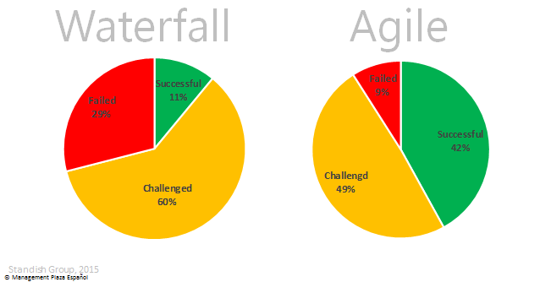

Slide 40


Gracias
Stefanini Colombia
Transformando Sueños en Realidad

